Slide 1
Rắn Săn Mồi Dương Anh Minh

Slide 2

Thông tin Project
Tên project: Rắn Săn Mồi
Dựa trên các game rắn săn mồi đã rất nổi tiếng trên các loại hình như : game di động , game web , …
Logic cơ bản :
- Di chuyển bằng phím mũi tên
- Click chuột trên menu
- Logic game dựa trên snake của nokia
1100i
Các tính năng :
- Start/Game Over Menu
- Nhạc nền
- Quay lại Start menu
- Nhạc in-game
- Hiển thị điểm
- Tiếp tục chơi

Slide 3
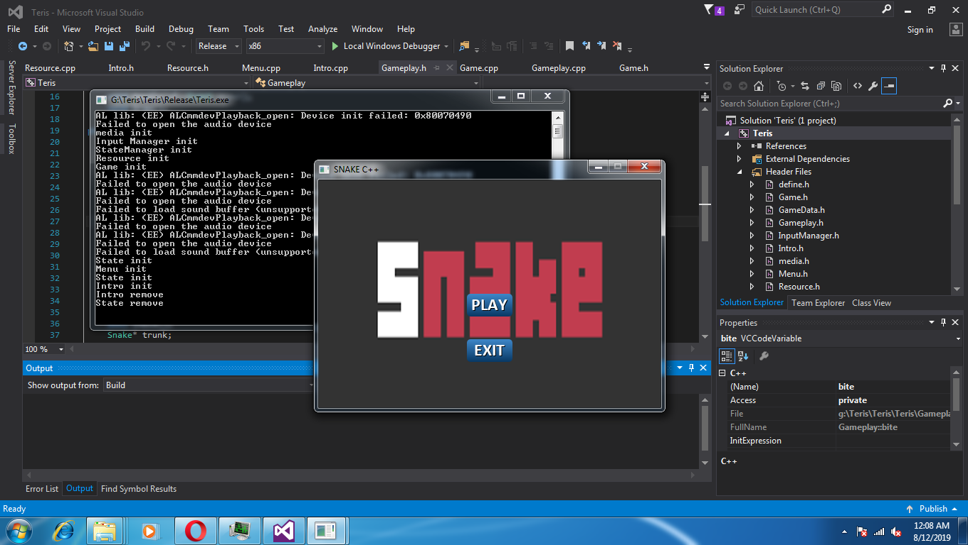
Menu game

Slide 4
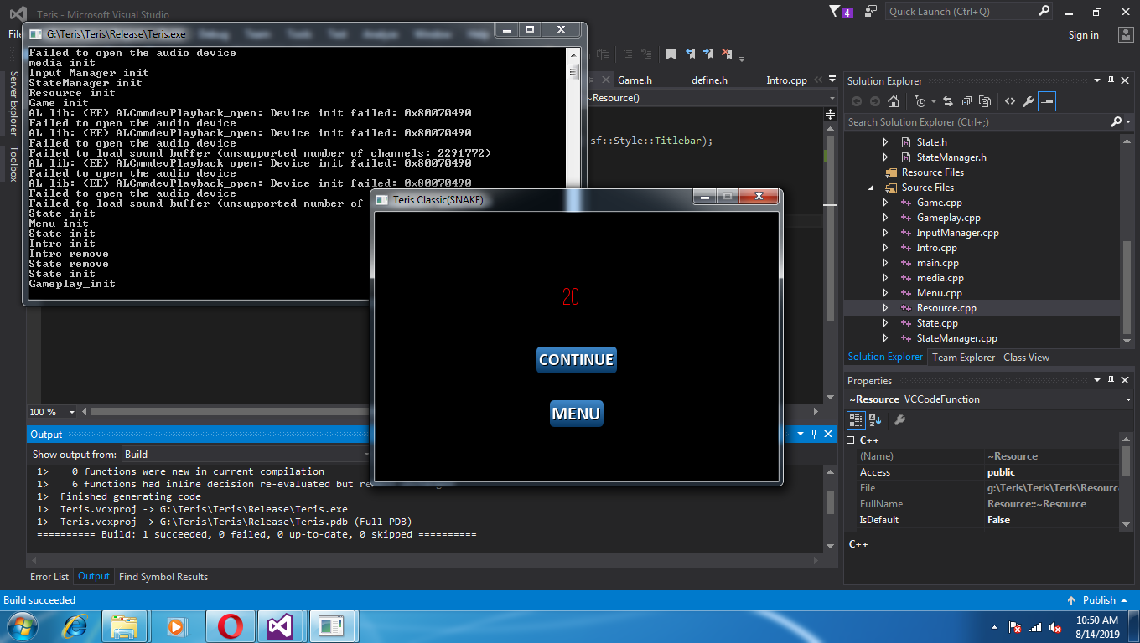
Game over Menu

Slide 5
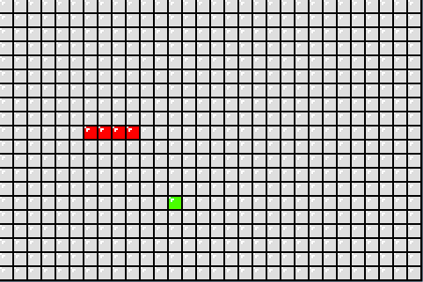
Gameplay

Slide 6

Cảm ơn thầy và các bạn đã theo dõi

